Slide 1
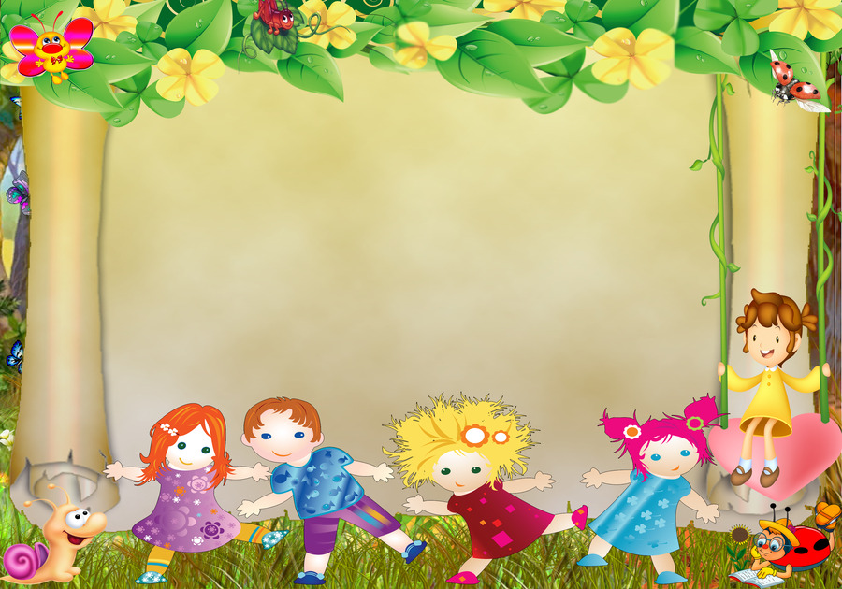
Музыкальный руководитель
Лозунова В.О.
МБДОУ ЦРР № 251
«Влияние текстуры самодельных
музыкальных инструментов на
восприятие музыки»

Slide 2
Восприятие - это психический процесс, заключающийся в отражении предмета или явления в целом при его непосредственном воздействии на рецепторные поверхности органов чувств.
Осязание
.
Зрение
Обоняние
Слух
Вкус

Slide 3
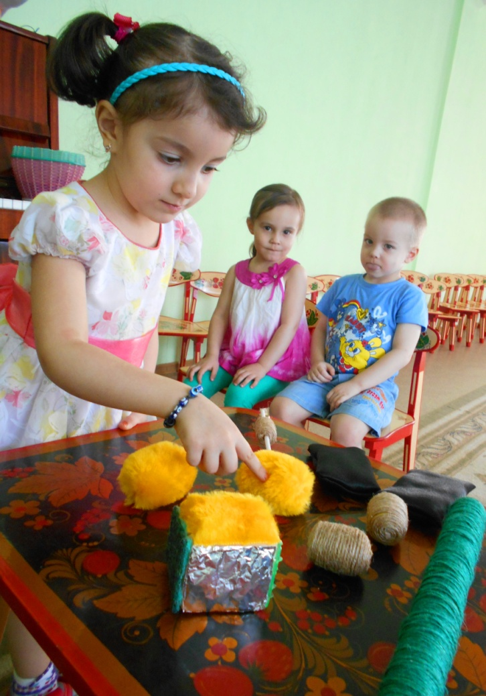
« Дитя хочет спонтанно выражать себя через звук и шум и хочет открывать новые звучания. Это будит фантазию и инициативу»
В.Келлер

Slide 4
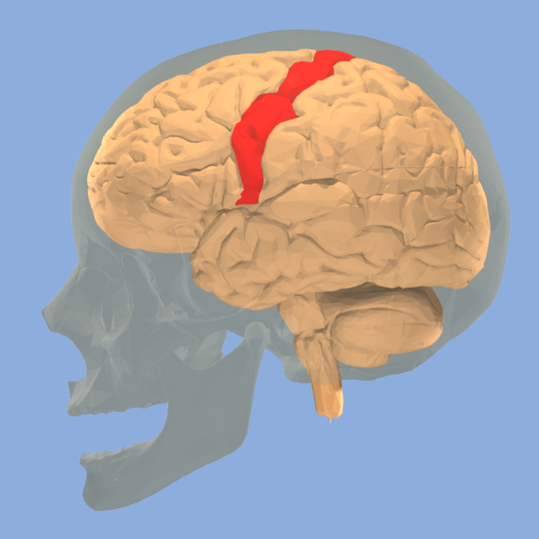
С анатомической точки зрения около трети всей площади двигательной проекции коры головного мозга занимает проекция кисти руки, расположенная очень близко от речевой зоны.

Slide 5
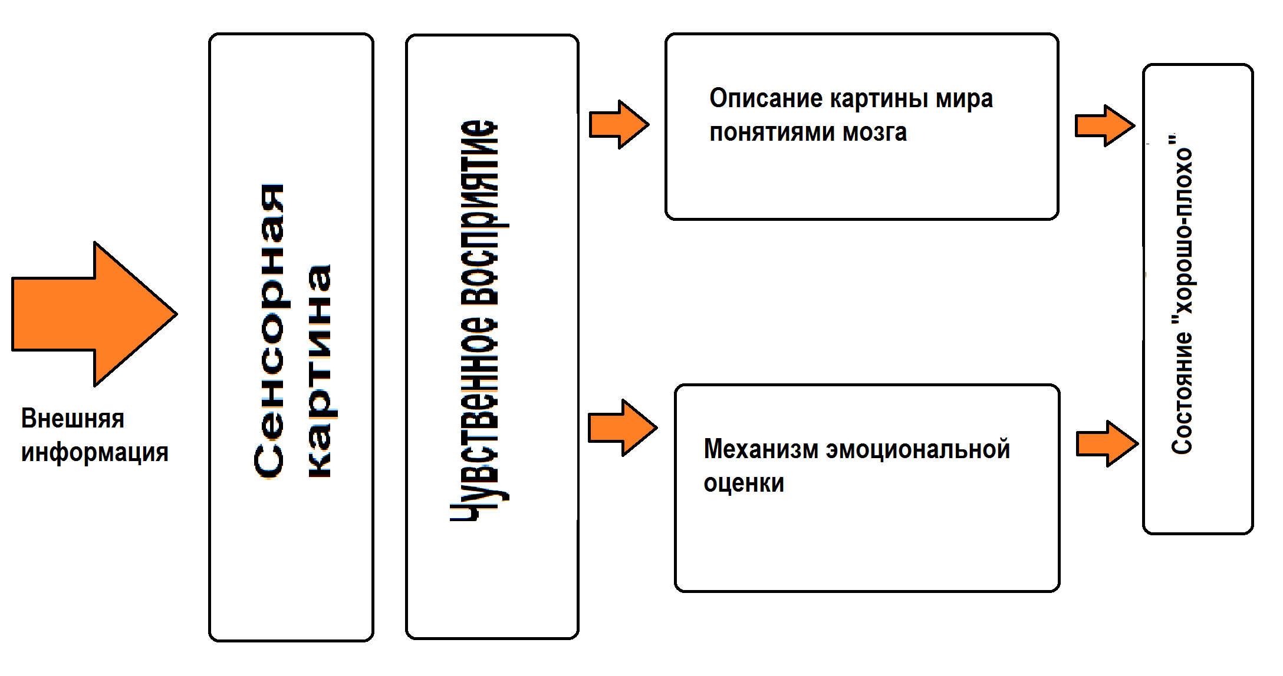

Slide 6
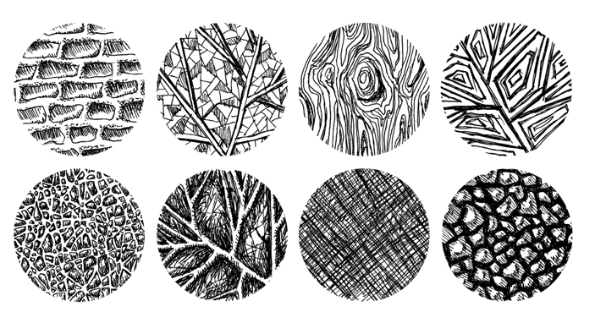
Текстура - это не окраска объекта. Правильнее было бы определить ее как свойство шероховатости или гладкости. Иначе говоря, это те атрибуты поверхности, которые можно осязать.

Slide 7
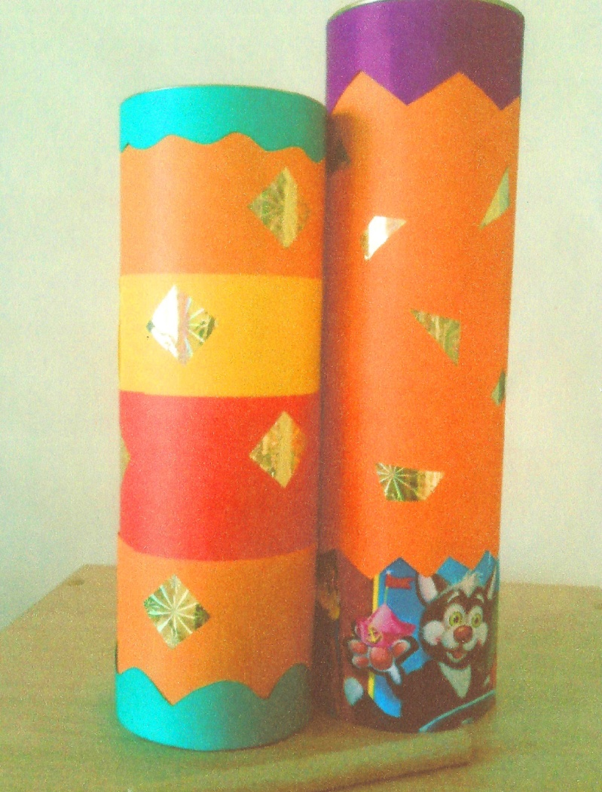
Жестяные
« Там-тамы»
Металлическая поверхность имеет очень интересный приглушённый звук. Желательна игра ладонями, так как дети могут почувствовать металлическую холодную поверхность. Внутри ударный инструмент полый. Соединены они по два. Так как у одного звучание глубже и ниже у другого соответственно выше и легче.

Slide 8
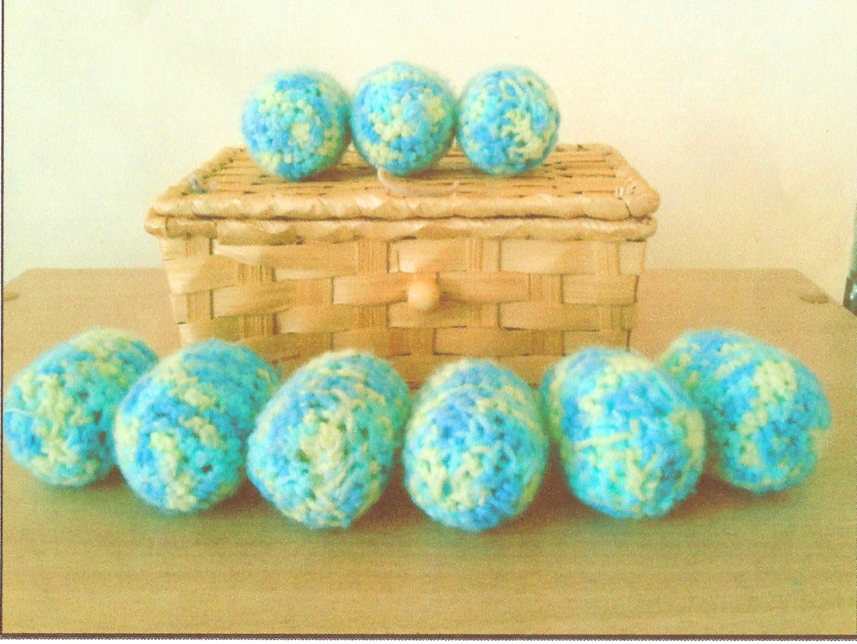
Использование футляров от игрушек с наполнителем из простого гороха. Футляры обвязаны шерстяными нитками. Что позволяет полностью исключить попадание наполнителям в руки ребёнка. А маленькие дети любят не только поиграть но и попробовать на вкус всё чего касаются.

Slide 9
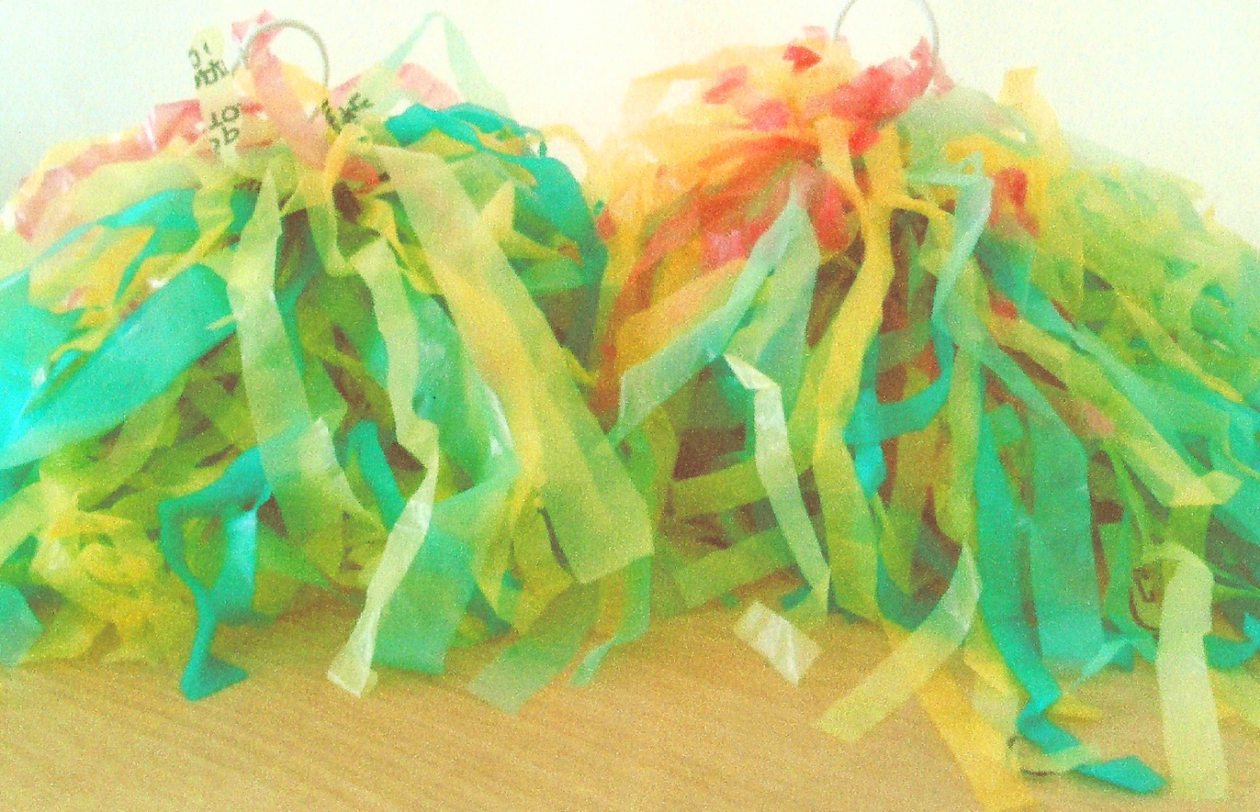
Маракасы мягкие.
Это цветные пакеты скреплённые резинками. Либо одеваются на руку ребёнка, либо просто удерживаются в руках

Slide 10
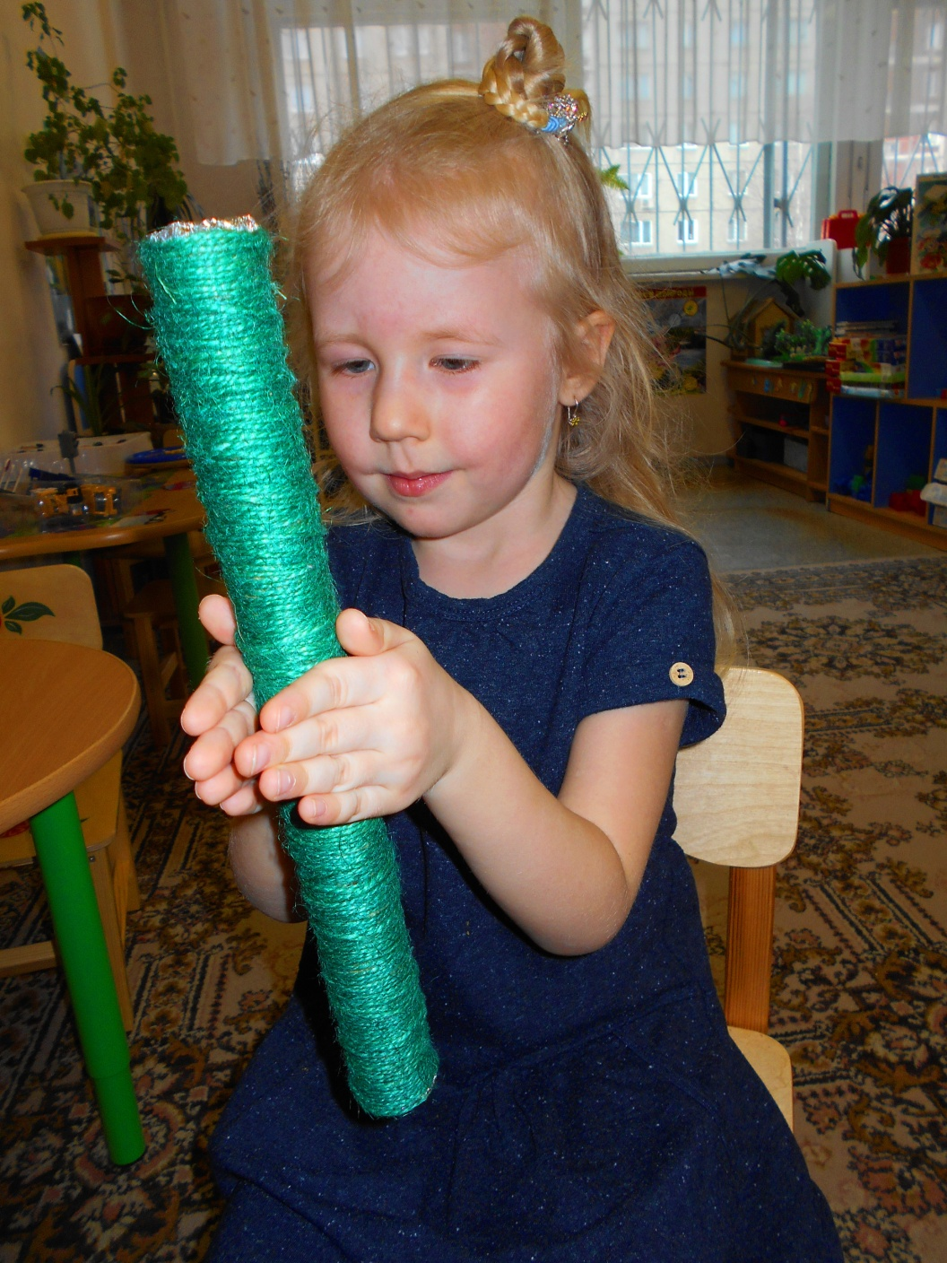
«Вьюнок»
Полая картонная трубка. Внутри в качестве наполнителя находиться рис и закрученная спираль из фольги. Переворачивая вьюн можно добиться звука всем знакомого инструмента «шум дождя»

Slide 11
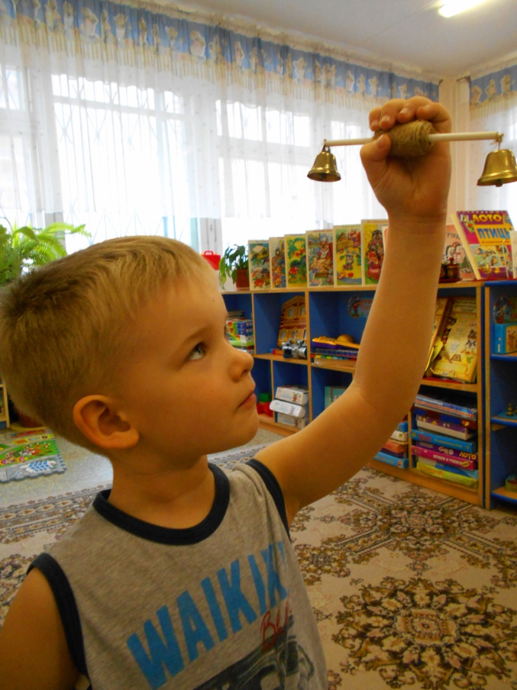
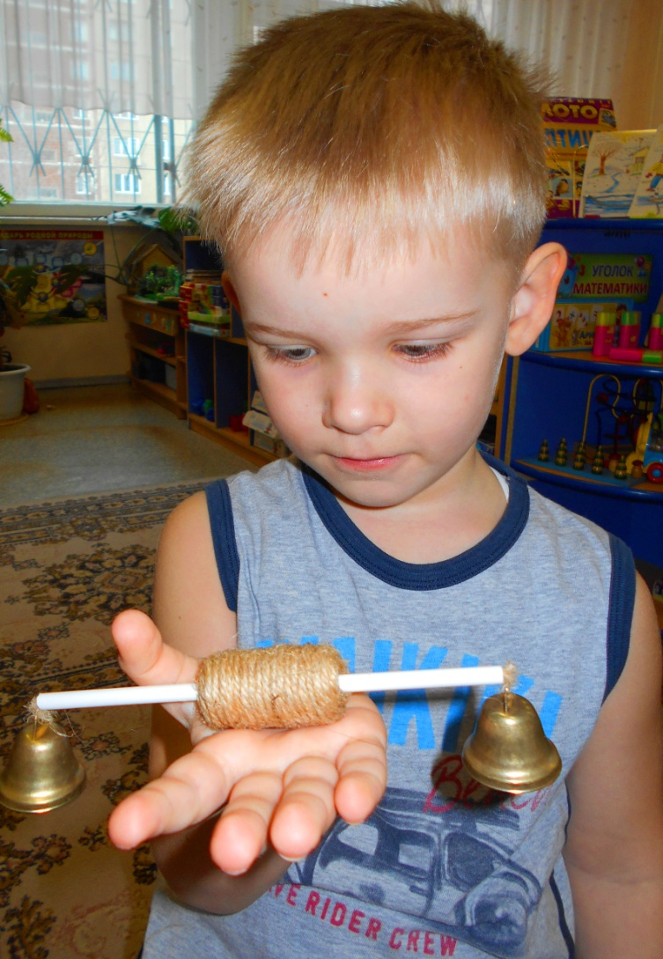
«Колокольчик – перезвон»

Slide 12
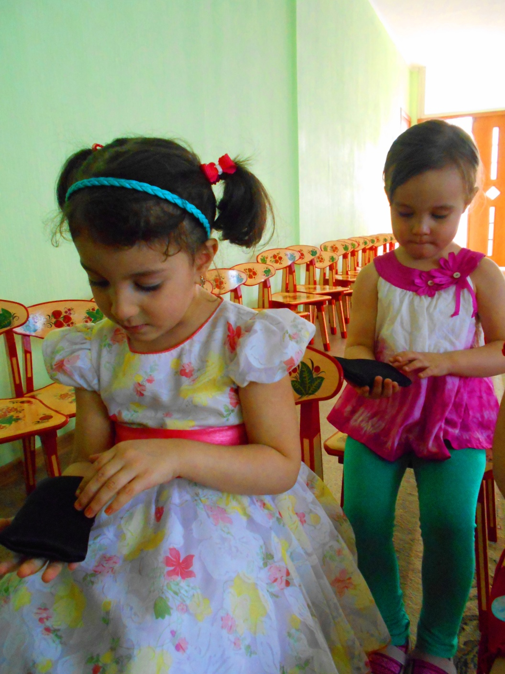
Мешочки не звучащие.
Тёмные мягкие тканевые мешочки с не звучащим наполнителем.

Slide 13
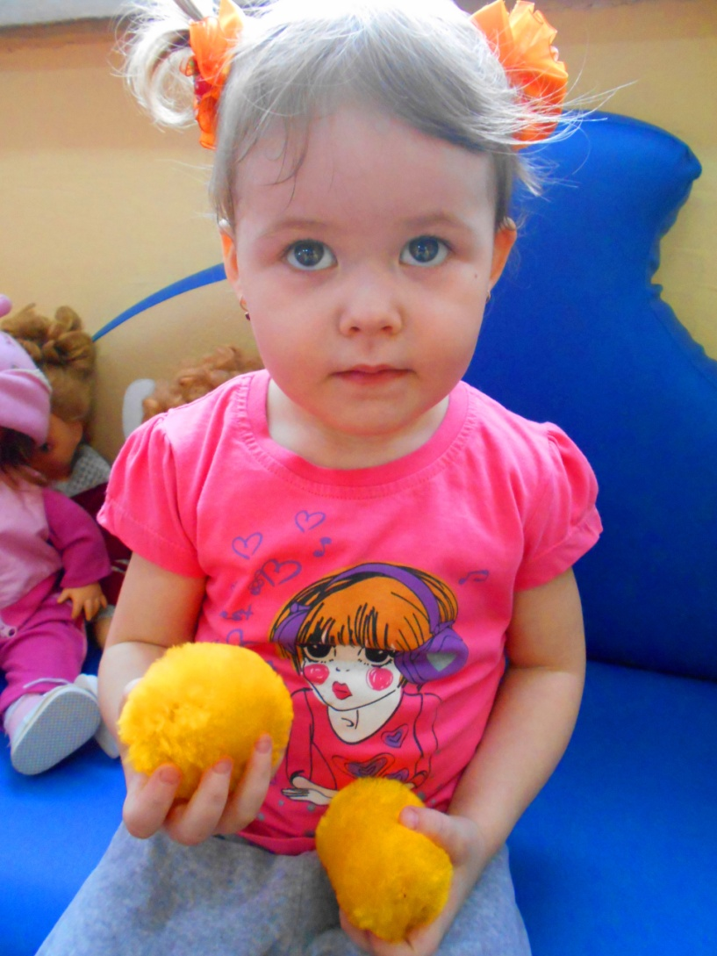
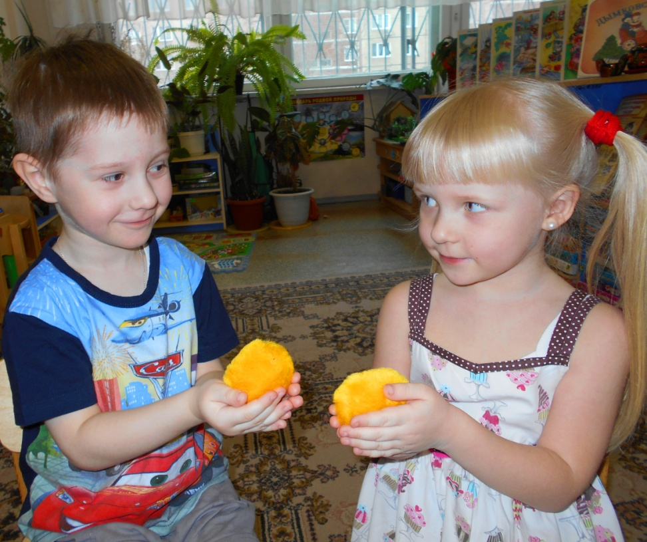
Меховые погремушки

Slide 14
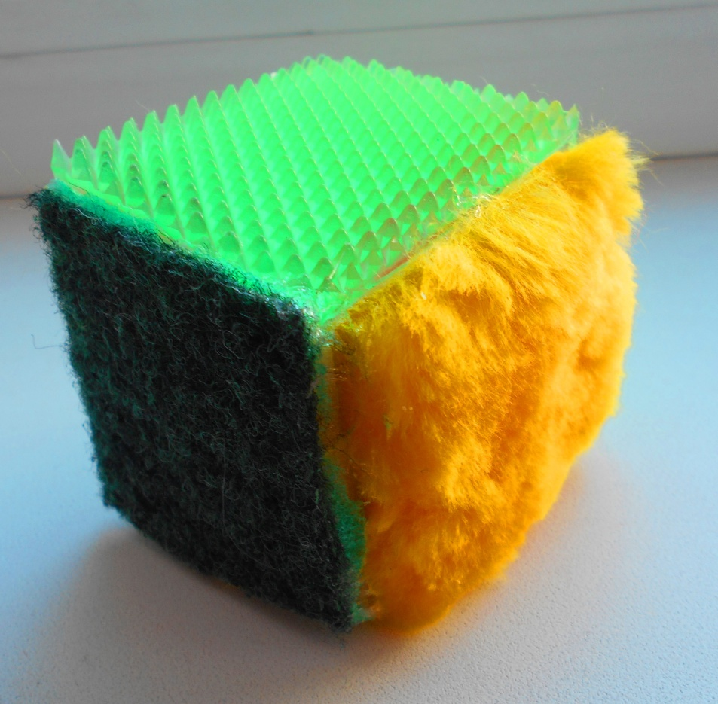
Варианты поверхностей, которые используются для изготовления самодельный музыкальных инструментов представлены на модуле куба. Металлическая - звук холодный, твёрдый, пушистая – мягкий, добрый, нежный, колючая –острый звук, колючий, злой.

Slide 15
Спасибо за внимание!

